Slide 1


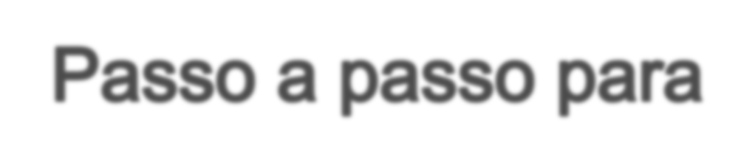


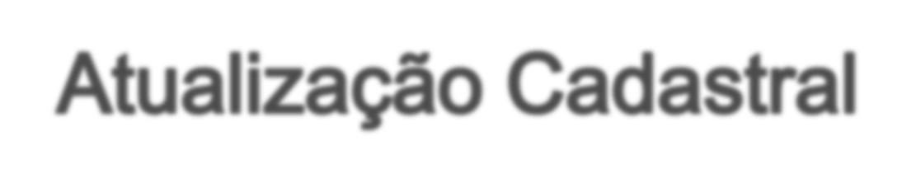
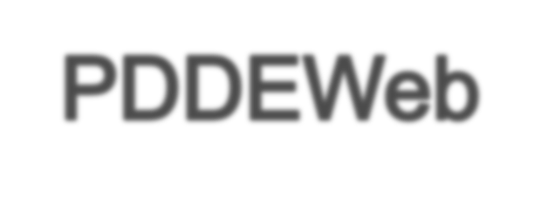


Atualizado em julho de 2022

Slide 2
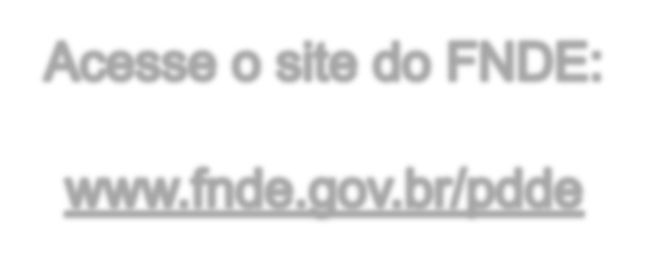
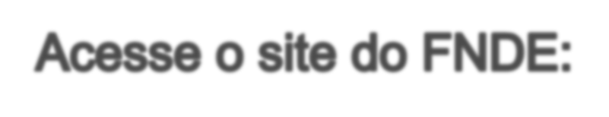



https://www.gov.br/fnde/pt-br/acesso-a-informacao/acoes-e-programas/programas/pdde/sistemas

Slide 3
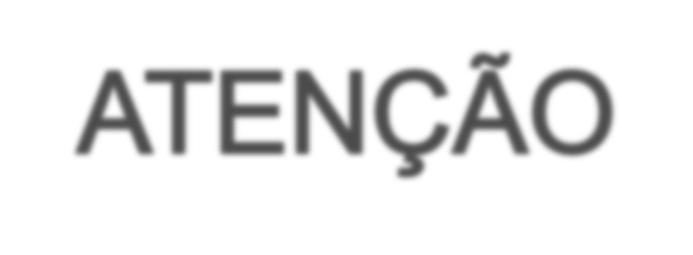


O sistema PDDEWeb talvez não funcione no navegador “Internet Explorer”.
Utilize outros navegadores a exemplo do “Microsoft Edge”, “Google Chrome”, “Mozilla Firefox”.

Slide 4
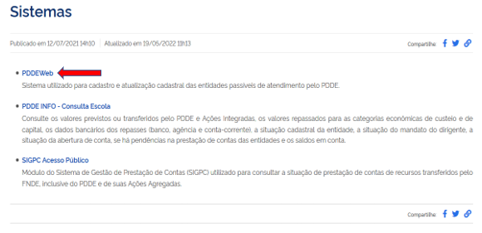
Esta é a tela de acesso ao PDDEWeb
Acesse em: https://www.gov.br/fnde/pt-br/acesso-a-informacao/acoes-e-programas/programas/pdde/sistemas
Clique em: “PDDEWeb”
Ou acesse diretamente pelo link: https://www.fnde.gov.br/pdde/brasilcidadao.do?operation=login

Slide 5
O PDDEWeb está com layout mais moderno e integrado com o sítio GOV.BR!
Assim o link automaticamente será direcionado ao site GOV.BR.

Slide 6
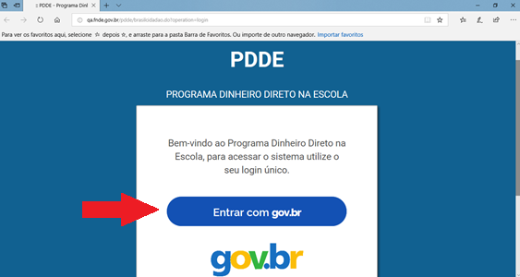
Tela inicial do PDDEWeb
Ao clicar em PDDEWeb, aparecerá a tela abaixo.
Clique em: “Entrar com gov.br”

Slide 7
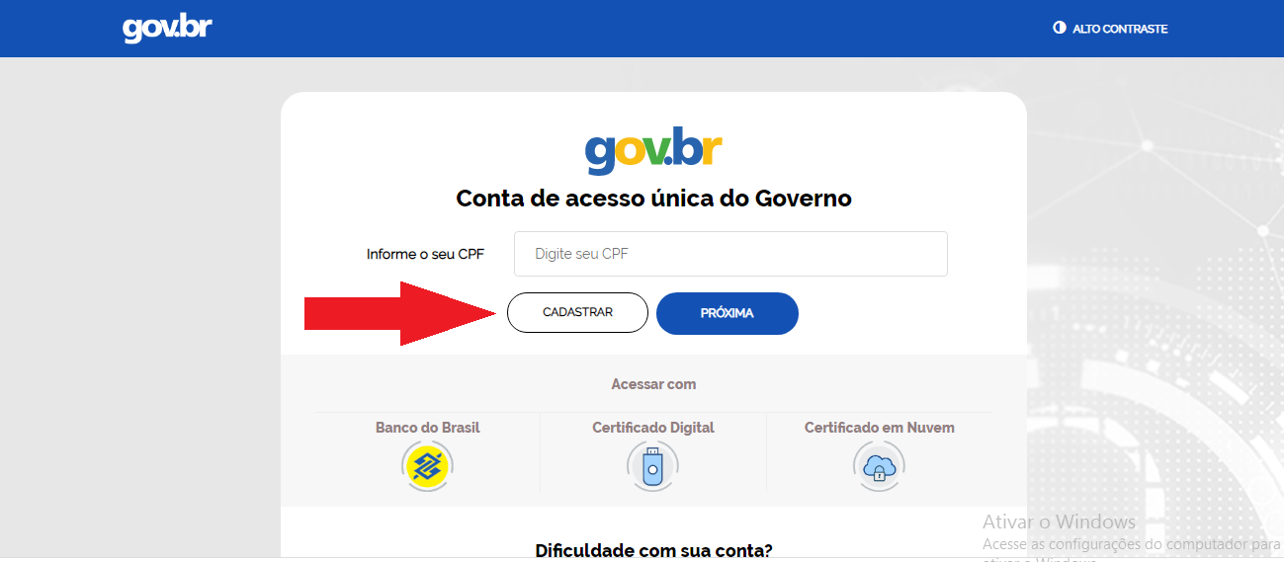
Esta etapa de cadastro no gov.br é obrigatória para acessar o PDDEWeb.
Se você já tem cadastro no sítio gov.br, vá para o slide 14. Caso não tenha, informe seu CPF e clique em “Cadastrar” na tela abaixo:

Slide 8
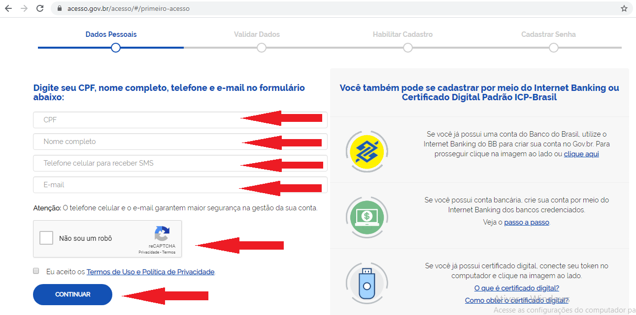
Em seguida, preencha os dados solicitados e clique em “Continuar”:

Slide 9
A tela abaixo solicita a validação dos dados de cadastro. Responda as perguntas para ir para a tela “Habilitar Cadastro”:

Slide 10
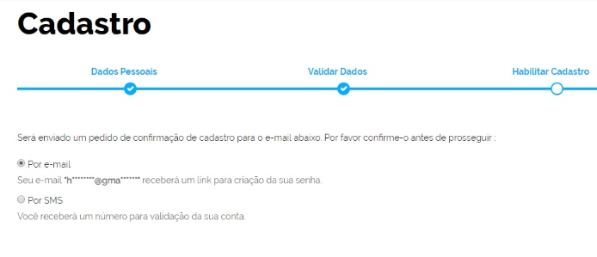
Após a verificação das respostas, a plataforma enviará uma mensagem para o seu e-mail ou para o seu número de celular. A opção SMS só estará ativa se o número de celular tiver sido informado:

Slide 11
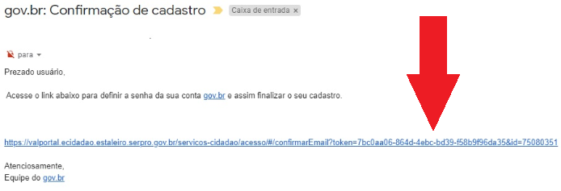
Caso tenha escolhido a opção do e-mail, abra o seu e-mail e clique no link enviado (confira na caixa de spam caso não esteja na caixa de entrada):

Slide 12
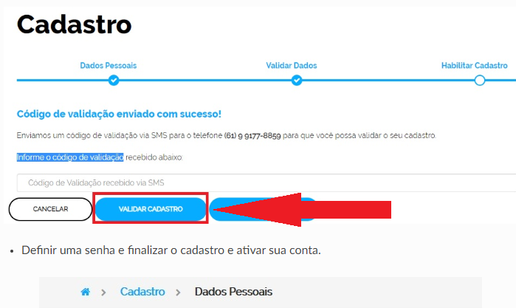
Caso tenha escolhido a opção do SMS, confira a mensagem recebida no celular informado e digite o código no campo “Informe o código de validação” e clique no botão “Validar Cadastro”:

Slide 13
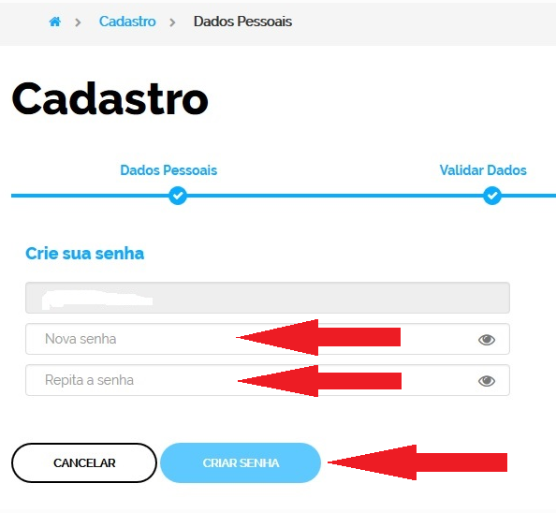
Em seguida, defina uma senha, repita a senha e finalize o cadastro para ativar a sua conta:

Slide 14
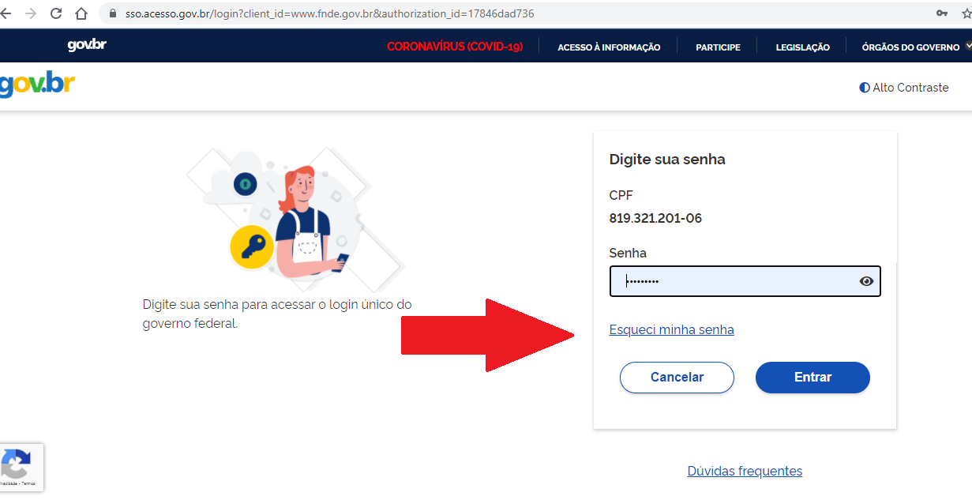
COMO RECUPERAR A SENHA NO GOV.BR?
Na tela inicial, clique em “Esqueci minha senha”

Slide 15
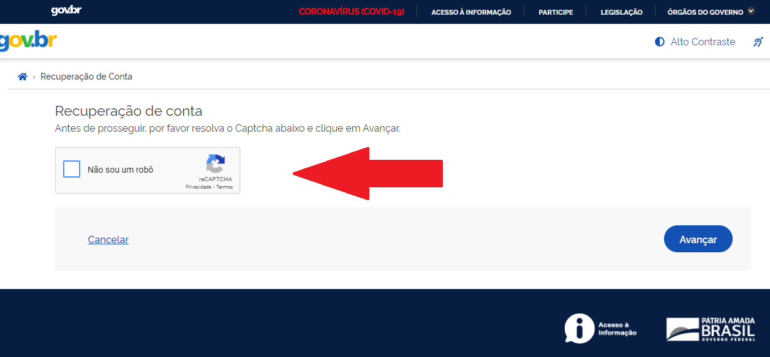
COMO RECUPERAR A SENHA NO GOV.BR?
Aparecerá a tela abaixo. Clique em “Não sou um robô”

Slide 16
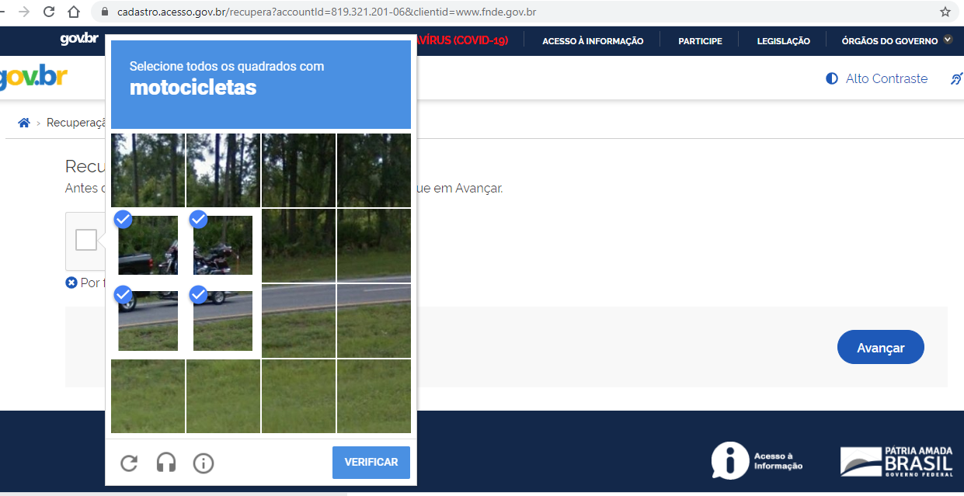
COMO RECUPERAR A SENHA NO GOV.BR?
Em seguida, marque as figuras conforme solicitado:

Slide 17
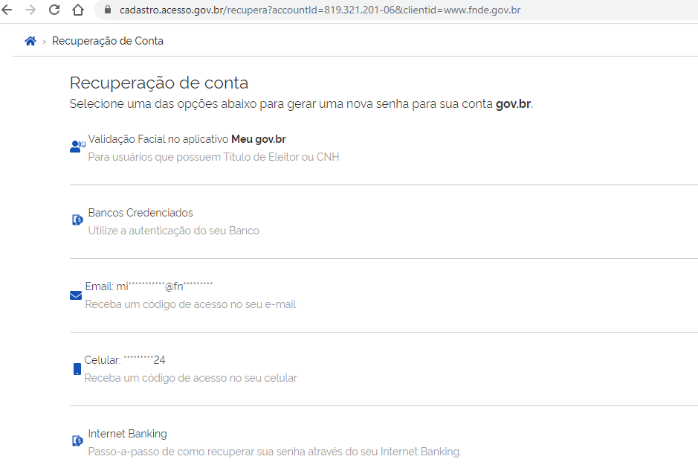

COMO RECUPERAR A SENHA NO GOV.BR?
Escolha uma das opções para recuperar a senha:
Caso opte por marcar no e-mail, clique nesta parte e depois no ícone “Avançar”

Slide 18
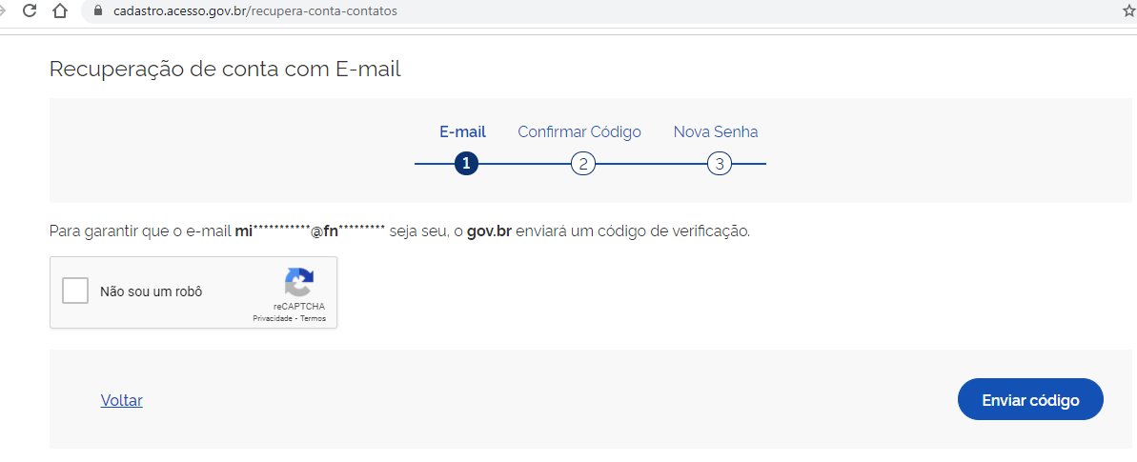
COMO RECUPERAR A SENHA NO GOV.BR?
Em seguida, verifique se as partes que foram informadas na tela estão compatíveis com o seu e-mail e clique em “Não sou um robô” novamente. Depois de escolher as partes da figura apresentada, clique em “Enviar código”

Slide 19
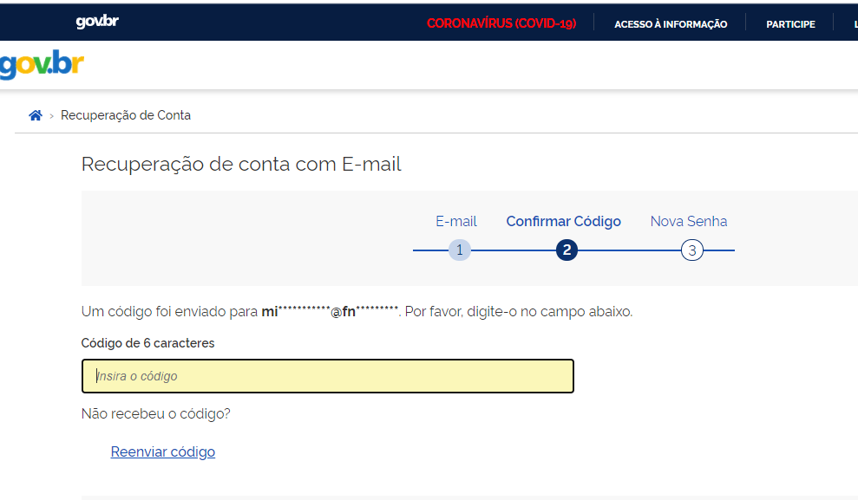
COMO RECUPERAR A SENHA NO GOV.BR?
Será enviado um e-mail para você com um código de 6 caracteres.
Você também pode recuperar a senha solicitando que o código seja enviado ao seu celular. Tanto por e-mail ou por mensagem de celular, após receber o código, digite-o no campo indicado pela seta vermelha abaixo.
Caso não receba o e-mail, clique em “Reenviar código”

Slide 20
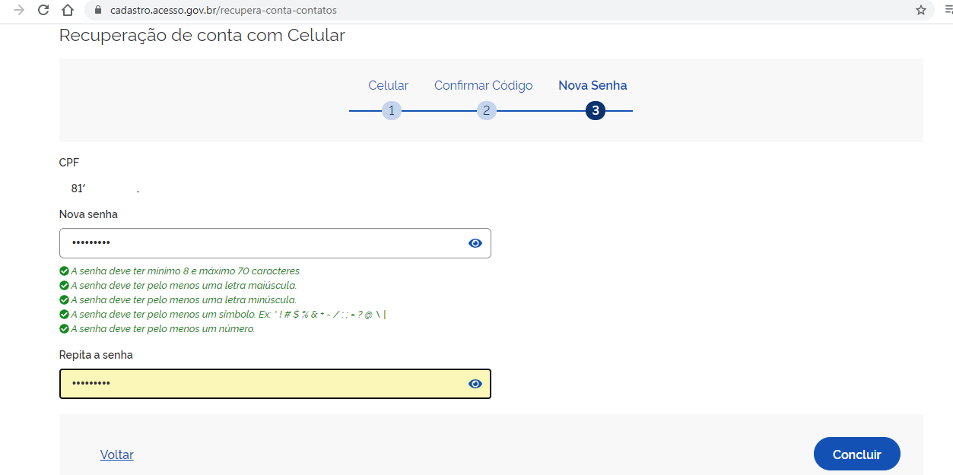
COMO RECUPERAR A SENHA NO GOV.BR?
Aparecerá a tela abaixo. Insira a nova senha e a repita. Em seguida, clique em “Concluir”.

Slide 21
PRONTO!
Você conseguiu fazer o seu cadastro no sítio GOV.BR
Mas caso surjam outras dúvidas, entre no endereço: http://faq-login-unico.servicos.gov.br/en/latest/_perguntasdafaq/contaacesso.html
Pode continuar as próximas etapas...

Slide 22
Quando já há o cadastro no sítio gov.br, retorne para a tela do PDDEWeb e clique em “Entrar com gov.br”

Slide 23
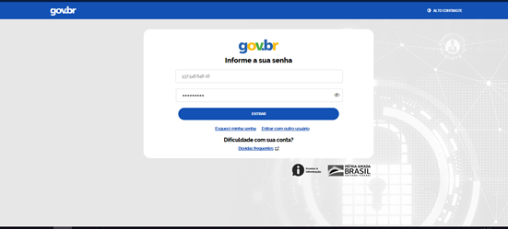
Digite então seu CPF e senha e clique em “Entrar”:

Slide 24
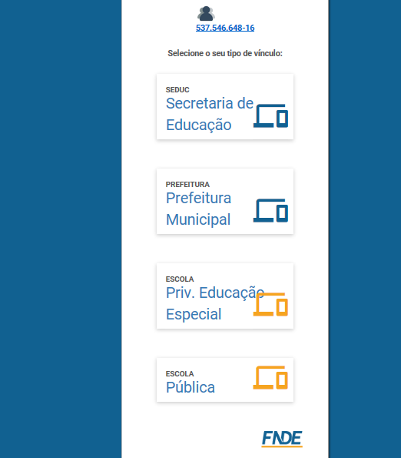
Informe o tipo de Entidade que deseja ter acesso:

Slide 25
Esta parte explica o passo a passo para as UNIDADES EXECUTORAS - UEx (escolas)
Se você é de uma Prefeitura Municipal vá para o slide 31

Slide 26
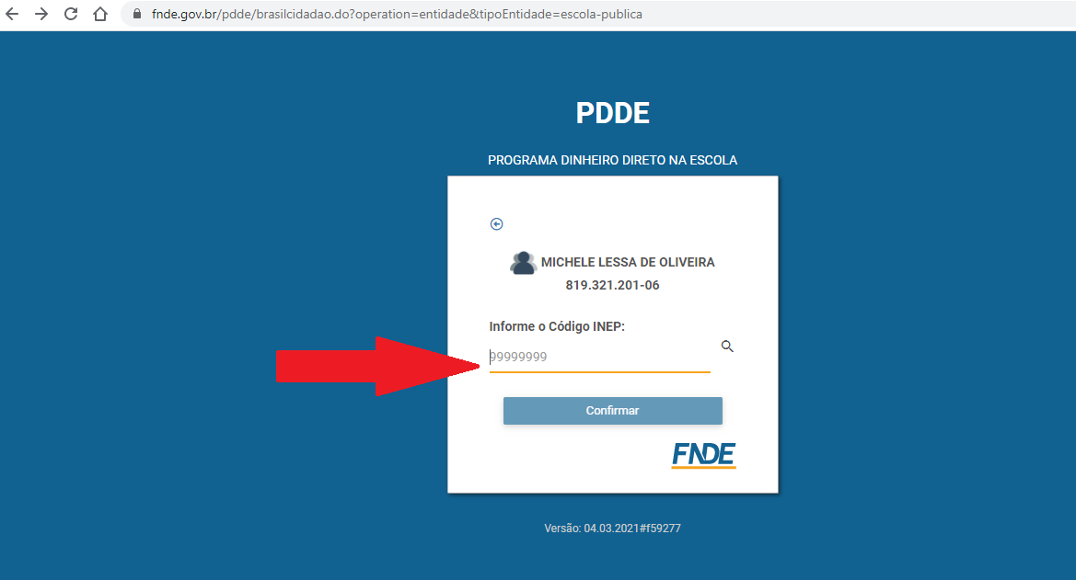
Digite o código INEP da escola (ele tem 8 dígitos) e clique em “Confirmar”:

Slide 27
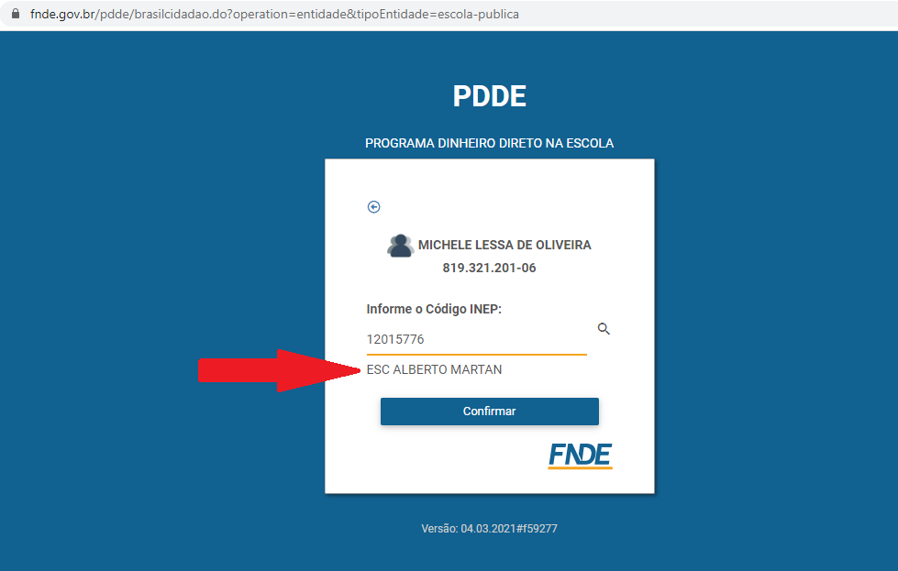
Quando clicar em “Confirmar” aparecerá em seguida o nome da escola.
Confira o nome e clique novamente em “Confirmar”

Slide 28
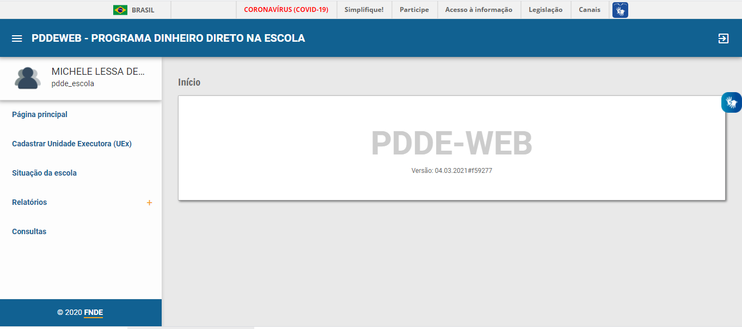
Aparecerá a tela principal do sistema PDDEWeb.
Escolha a opção que desejar no menu à esquerda:

Slide 29
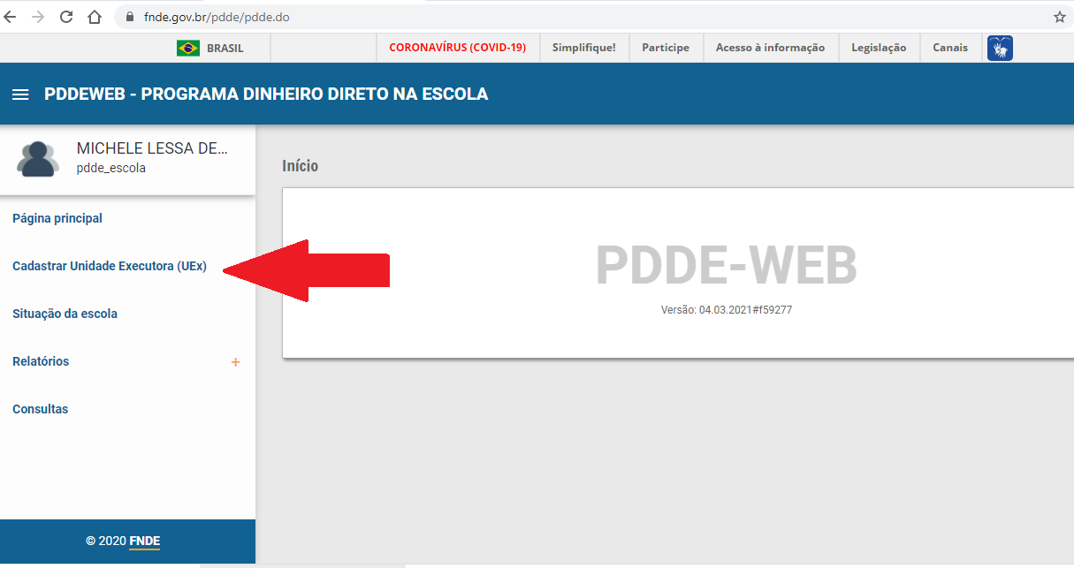
Para fazer ou atualizar o cadastro, clique em “Cadastrar Unidade Executora”:

Slide 30
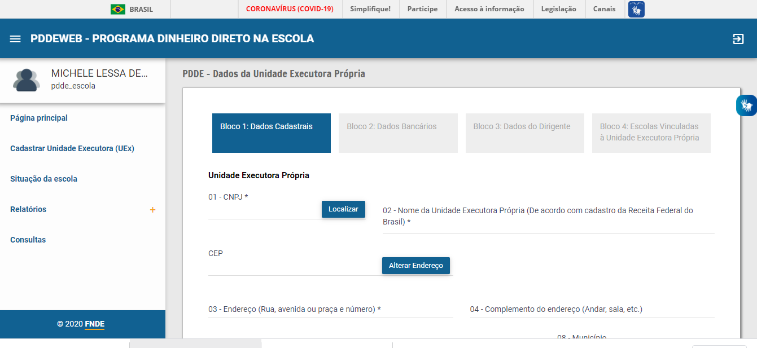
Aparecerá a tela abaixo relacionada ao Bloco 1 – Dados Cadastrais.
Quando a Unidade Executora já está cadastrada, os dados estarão preenchidos automaticamente. Basta revisá-los.
Preencha cada campo ou confirme se os dados do Bloco 1 estão atualizados e clique em “Prosseguir”.

Slide 31
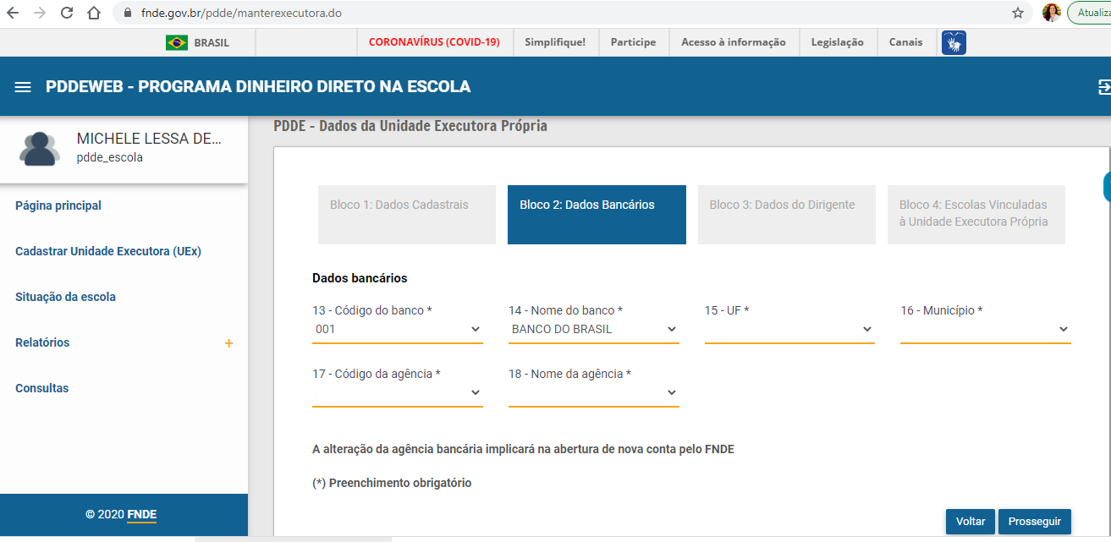
Aparecerá a tela abaixo relativa ao Bloco 2 (dados bancários).
Quando a Unidade Executora - UEx já está cadastrada, os dados estarão preenchidos automaticamente. Só os altere se quiser mudar a conta que receberá os recursos do PDDE.
Após preenchido ou revisado, clique em “Prosseguir”.

Slide 32
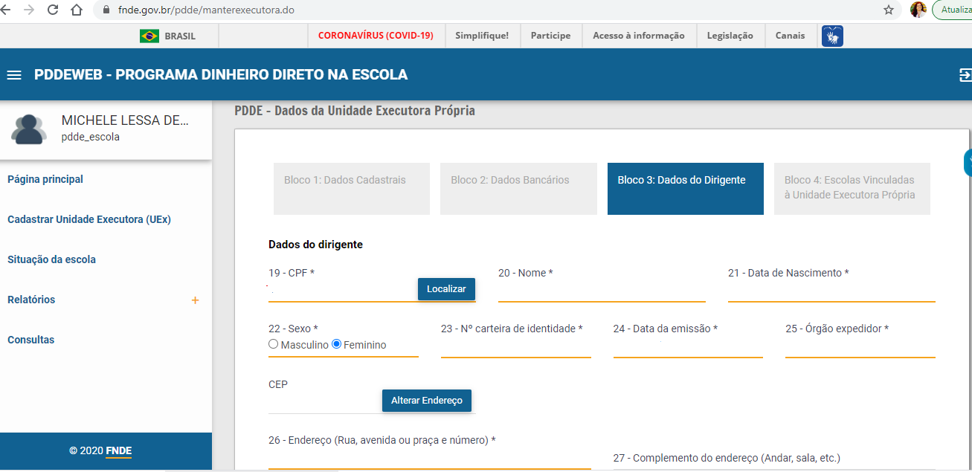
IMPORTANTE: atualize todas as informações corretamente, para que o FNDE possa entrar em contato com a entidade sempre que for preciso.
Surgirá o Bloco 3 (Dados do Dirigente), preencha ou revise cada campo e clique em “Prosseguir”

Slide 33
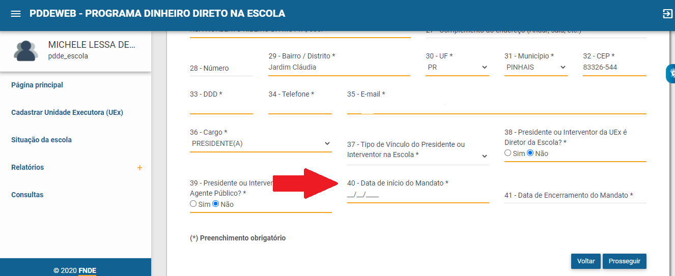
No bloco 3, em caso de dúvida sobre o preenchimento da data de início/encerramento do mandato, verifique na ata de renovação da diretoria da UEx (Conselho Escolar, Associação de Pais e Mestre, Caixa Escola, etc.)
Obs.: é necessário que o mandato do dirigente esteja dentro do prazo de validade (vigente), para que os recursos financeiros sejam repassados.

Slide 34
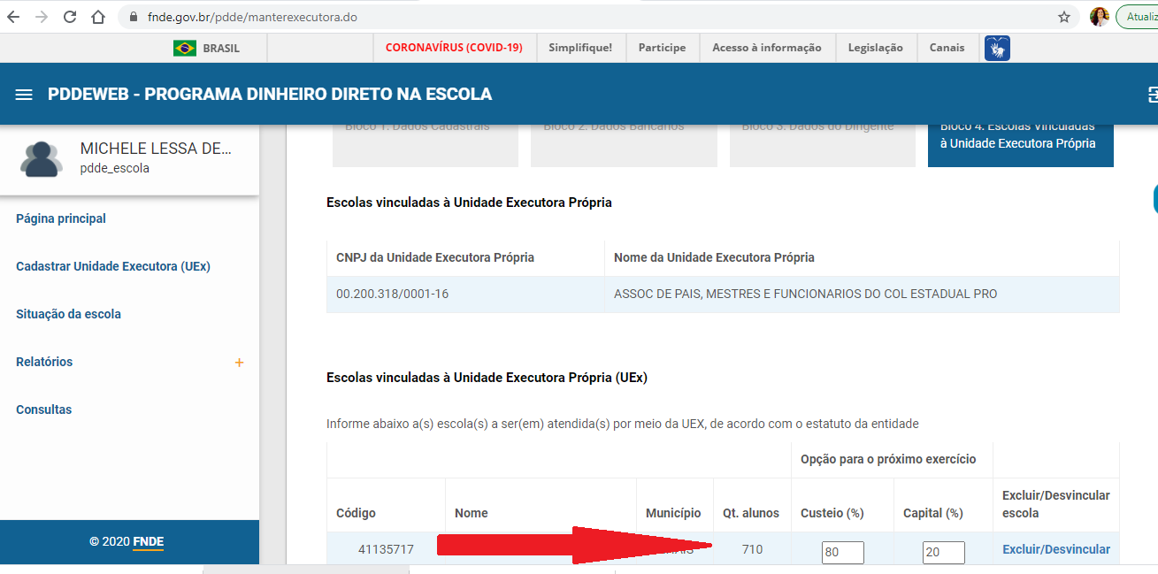
Surgirá o Bloco 4 (Escolas Vinculadas à Unidade Executora Própria - UEx).
Além disso, é nesta parte que é informado o percentual de recursos destinado a custeio e o percentual para capital.
Importante: Em caso de inclusão de escola no CNPJ em que já exista escola vinculada, será necessário solicitar esse procedimento ao setor do FNDE responsável por essa vinculação, por meio do e-mail : pdde@fnde.gov.br , com o assunto: Vinculação de escola em consórcio. Encaminhar, em anexo, a ata de vinculação da escola ao CNPJ.

Slide 35
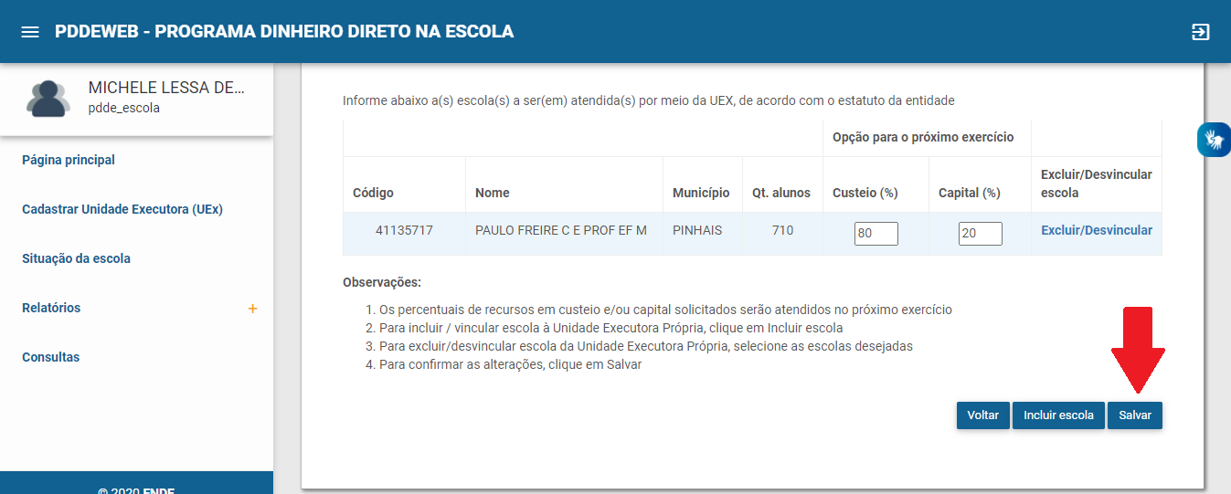
Ao final do preenchimento do Bloco 4, lembre de clicar em “Salvar”

Slide 36
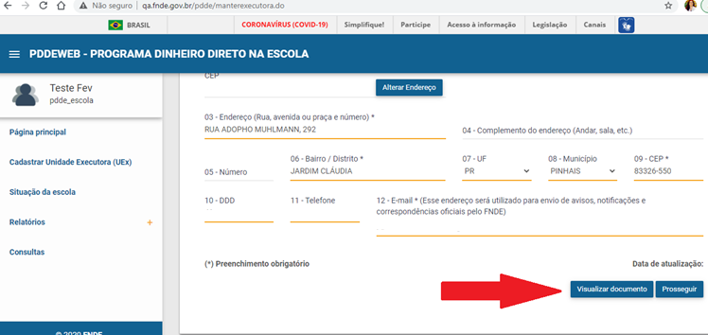
Caso necessário, vá ao bloco 1 e clique em “Vizualizar documento” para confirmar os dados preenchidos:

Slide 37
IMPORTANTE: mantenha esses dados atualizados. Isso é fundamental para que o FNDE repasse os recursos para a conta certa e consiga entrar em contato com a escola ou Secretaria!

Slide 38
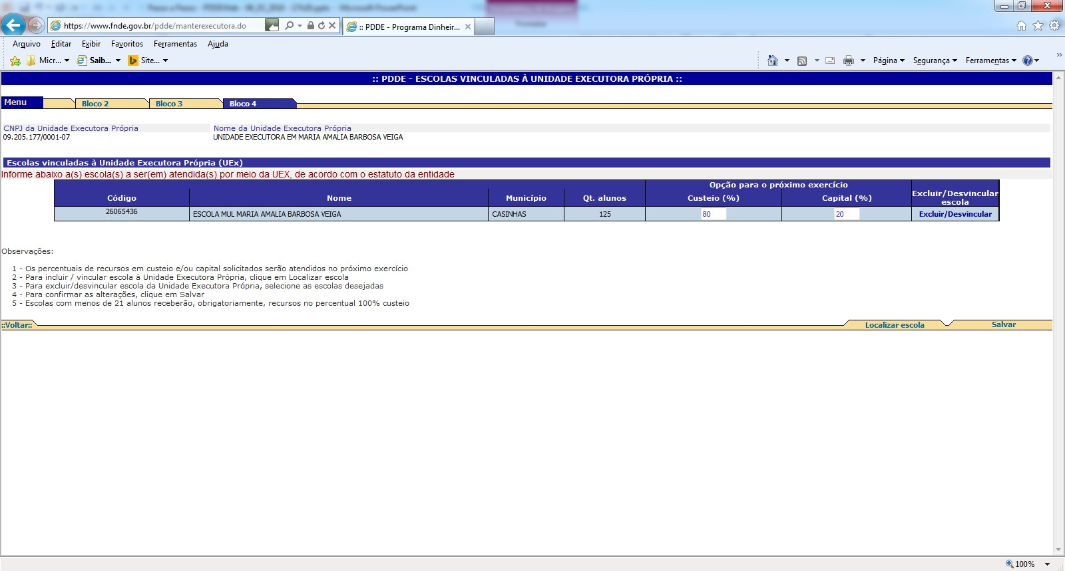
Esta parte explica o passo a passo para as ENTIDADES EXECUTORAS (Prefeituras)
Se você é de uma escola, vá para o slide 18
Para finalizar o Cadastramento, clique em ‘Salvar’.

Slide 39
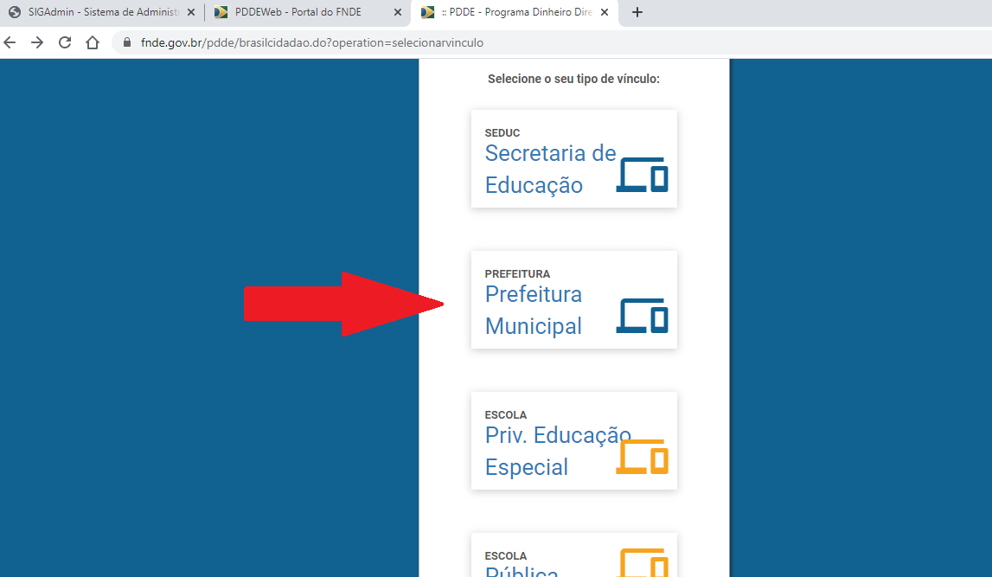
Logo após digitar o seu CPF e senha, aparecerá a tela abaixo.
Clique em “Prefeitura Municipal”:

Slide 40
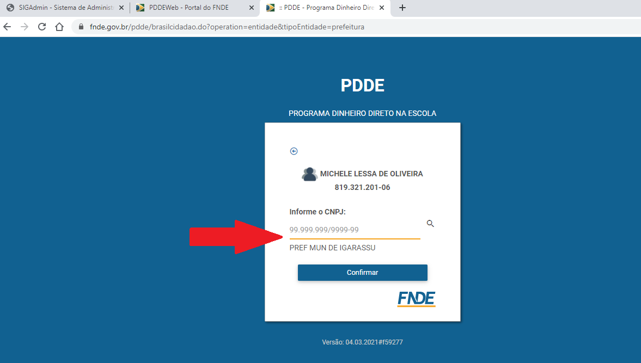
Digite o CNPJ da Prefeitura e clique em “Confirmar”:

Slide 41
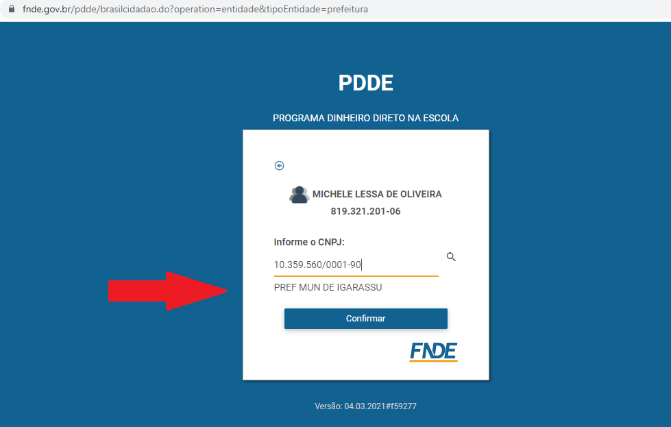
Nesta tela ficará registrado o vínculo criado, conforme seleção realizada na tela anterior.
Clique em “Confirmar”

Slide 42
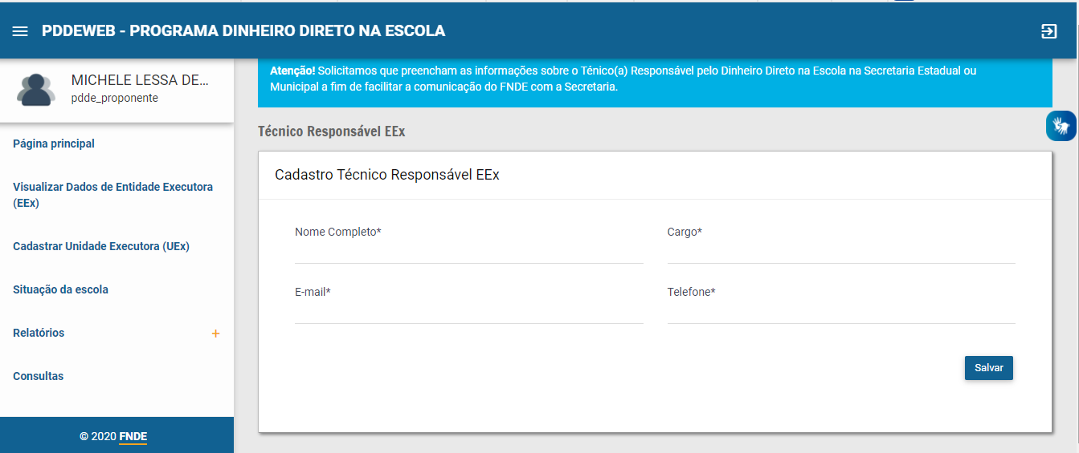
Aparecerá a tela abaixo.
É importante colocar os dados da pessoa da Prefeitura que orienta as escolas sobre o PDDE. Pode ser um(a) gestor(a) ou técnico(a). Estes dados são importantes para que o FNDE envie comunicados e boletins com orientações.
Em seguida, clique em “Salvar”

Slide 43
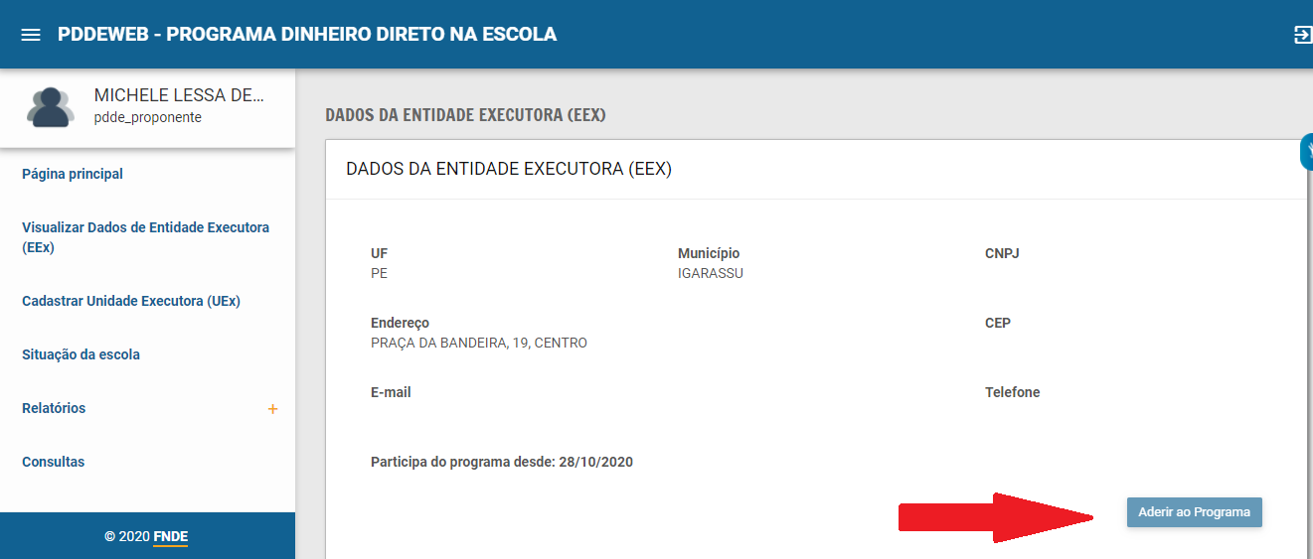
Em seguida aparecerá a tela abaixo. Caso ela não apareça automaticamente, clique em “Vizualizar Dados da Entidade Executora (EEx)” no menu à esquerda.
Para realizar a adesão da Prefeitura basta confirmar os dados da Entidade Executora e clicar em “Aderir ao Programa”, conforme tela abaixo.

Slide 44
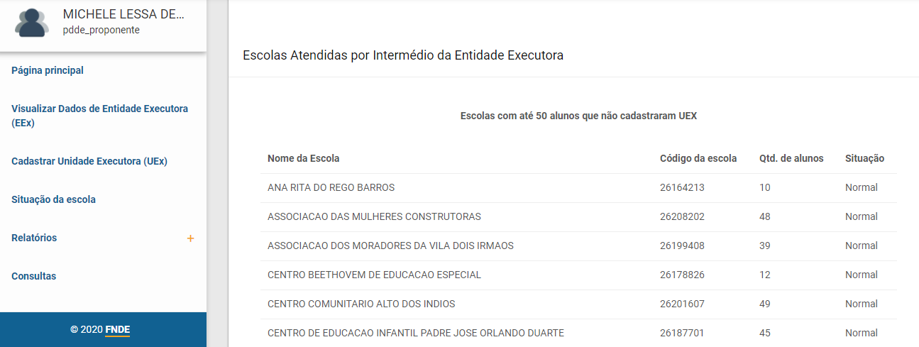
Ainda no item “Vizualizar Dados da Entidade Executora (EEx)”, ao clicar na barra de rolagem à direita, poderá visualizar os dados do(a) dirigente e do(a) técnico(a) responsável.
Em seguida, aparecerá a relação de escolas com até 50 alunos que não cadastraram UEx. A Prefeitura, ao fazer a adesão, automaticamente estará apta a receber os recursos para atender as escolas que constam nesta relação.

Slide 45
IMPORTANTE: mantenha esses dados atualizados. Isso é fundamental para que o FNDE repasse os recursos para a conta certa e consiga entrar em contato com a escola ou Secretaria!

Slide 46
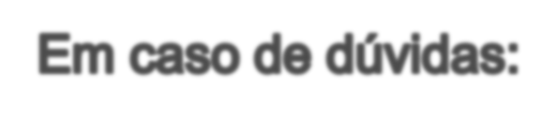


Acompanhe o site do FNDE:
https://www.gov.br/fnde/pt-br/acesso-a-informacao/acoes-e-programas/programas/pdde/atualizacao-cadastral
Ou ligue 0800 61 61 61
Ou envie um e-mail para: pdde@fnde.gov.br

